Slide 1
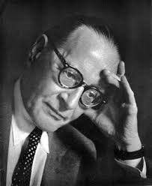
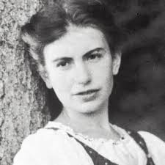
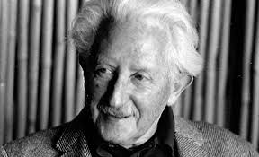
EGO PSYCHOLOGIE H. HARTMANN A. FREUDOVÁ E.ERIKSON

Slide 2
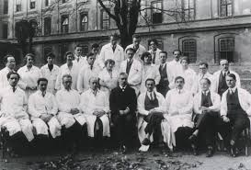
Heinz Hartmann (1894-1970)
Biogragie
Medicína, PA u Freuda (vliv Freud, Darwin)
Narozen Vídeň, působení Paříž, Švýcarsko, pak NY
- působení: Vídeňský PA institus, NY PA institut, prezident mezinárodní psychoanalytické společnosti

Slide 3
H. Hartman – Základní pilíře
EGO – autonomie Ego je nezávislé
ADAPTACE - Podílí se na adaptaci na prostředí (nepatologické)
KONFLIKT - Ego není v permanentním konfliktu s ID

Slide 4
H. Hartman - ego
EGO má 2 funkce:
Redukce konfliktu zdroj konfliktu: ID a limity okolí, ego řeší
Pohyb v nekonfliktní sféře pohybuje se ve svobodné sféře a slouží k environmentální adaptaci
- Je od začátku
Má svůj zdroj energie (ID je milováno, protože ukazuje cesty ke slasti – krade energii
Primární autonomie EGA – poznávání pro poznávání
Sekundární autonomie EGA – ukradené energie posilují autonomii EGA

Slide 5
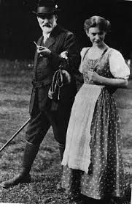
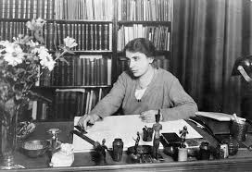
ANNA FREUDOVÁ (1895 – 1982)
Biografie
6 dítě S.F
Vzdělání: pedagogika, PA – výcvik u otce 1918, 1923
1938 Londýn
1941-1945 Hampstead válečné jesle
1952 Hampstead Child Therapy Course and Clinic in – komplexní služby
Nikdy se nevdala, neměla děti. Přítelkyně Dorothy Burlinghamová

Slide 7
A. Freudová – vliv na politiku péče o děti
1975 v Anglii Zákon o dětech
- Potřeby dětí a ne rodičů by měly určovat rozhodnutí o péči o D.
- Děti potřebují být se svým psychologickým rodičem (nemusí být biologický)
- Rychlé svěřená do péče, adopce
- Zákon by měl nalézt „nejmenší zlo“
- Sporné strany musí dokázat, že je D v současném prostředí nechtěné a toto prostředí není nejmenším možným zlem
- Neupřednostňovat biologická pouta před psychologickými
- Zásah státu pouze tehdy, když D týrané, zneužívané, rodiče nejsou. Proti zásahu státu i v případě sex. Zneužití, pokud není možné zajistit lepší péči
- Před 3. rokem stačí, že peč. Osoba pečuje 1 rok – pouto. U vyššího věku 2 roky
- Emoční zneužívání je sporné (hippie matka, matka žijící s černochem) – neodebírat
- Lidé, kteří se profesionálně věnují péči o D. by neměli suplovat M

Slide 8
A. FREUDOVÁ - diagnostika vývojových linií
Vývoj nemůže být dostatečně charakterizován posloupností orálního, análního a falického stádia pudového vývoje
Ve vývoji je důležitý maturační proces a širší přístup k hodnocení dětí, založený na více vývojových liniích
Vývoj spočívá v postupném ovládání ID Egem, v socializaci pudů. To ve velké míře závisí na přítomnosti matky.
Přítomnost matky je pro psychiku a její vývoj stejně důležitá jako vitamíny pro vývoj tělěsný.
D se liší podle míry pokroku, který udělaly v jednotlivých oblastech. To závisí na přístupu M a rovnováze mezi impulsy dítěte směřujícími do minulosti nebo do budoucnosti
D musí být diagnostikovány vzhledem k věku, vývojovým liniím a podle míry symptomů ukazujících přechodné nebo trvalé přerušení vývoje ID, EGA a Superega)

Slide 9
A. FREUDOVÁ - diagnostika vývojových linií
1) závislost a sebestřednost X vztahy k druhým, autonomie
vzrůstající nezávislost na matce
-neschopnost odlišit vlastní JÁ od matky – vědomí oddělenosti
2) trénink jídelních a vylučovacích návyků
3) vývoj řeči
- závislý na matce (když přišla do jeslí – zlepšila se)
4) od útoku k obraně
5) od nedostatku ohledů k chápavé identifikaci s druhými
6) od egocentrismu k soucitné hře
7) od hry zaměřené na získání slasti – k práci
– sekvence: sání – jezení, zašpinění – čistota, monologičnost – dialogičnost, egocentrismus – alocentrismus

Slide 10
ANNA FREUDOVÁ „Já a obranné mechanismy“
PA je primárně hlubinná, zapomíná na já. Je objektem zájmu, ale prostředkem je nevědomí
Jak se Já brání úzkosti, nelibosti, „upevňuje panství“ nad impulzy, afekty, pudy
Úkolem PA je znalost všech 3 instancí, skrze EGO, zachycujeme ID i SE

Slide 11
A. Freudová ANALYTICKé techniky - možnosti
Hypnóza
Volné asociace
Výklad snů
Výklad symbolů
Chybné výkony
Přenos

Slide 12
A. Freudová OBRANNÉ MECHANISMY
Introjekce
Projekce
Izolace
Odčinění
Reaktivní výtvor
Přesunutí
Racionalizace
Potlačení
Regrese
Subliace

Slide 13
A. Freudová
DVA TYPY OBRANY
Identifikace s útočníkem
Altruistní forma

Slide 14
Základní myšlenky:
Význam funkce EGA
Přenesení pozornosti PA na PA léčbu dětí

Slide 15
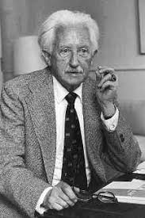
Erik erikson (1902-1982)
Biografie
Narozen Německo,
V dětství pociti zmatku, odcizení – krize identity, nepřijímaný
Sen být umělec, pedagog
PA institut ve Vídni, PA u A.F.
1933 emigrace do USA – Boston, soukromá praxe
Profesor kalifornské univerzity v Berkley, Harvard

Slide 16
Erik erikson pojetí ega
Ego má hlavní roli – řidí, reguluje
Těstě vztaženo k sociálnímu prostředí
Má tvořivý potenciál – adaptace, řeší situace
Nese potenciál k adaptaci

Slide 17
Erik erikson Teorie
Ego má hlavní roli – řidí, reguluje
Těstě vztaženo k sociálnímu prostředí - vyvíjí se jako odpověď na vnitřní síly a sociální prostředí
Má tvořivý potenciál – adaptace, řeší situace
Nese potenciál k adaptaci
Zralé ego, je podmíněno vytvořením identity

Slide 18
E. Erikson teorie psychosociálního vývoje
8 vývojových stádií – celý životní cyklus
Epigenetický princip
• každé stádium je popsáno v podobě psychologické krize, obsahuje jak možnost růstu, tak i prvky ohrožení
2 konfliktní póly (+ a -)
růst
když je konflikt přiměřeně vyřešen
jeho vyřešení přináší pro ego novou sílu či mohutnost = ctnost
ohrožení
uhýbání řešení
- převládne negativní pól a ctnost nevznikne, ego oslabeno, nutná reparace

Slide 19
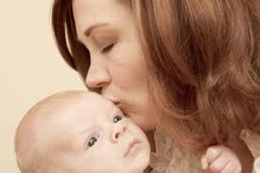
E. Erikson 1. Stádium
důvěra proti základní nedůvěře
• nemluvně: 0-1 rok
• osoba, která o něj mateřsky pečuje, poskytuje kojenci zážitek bezpečí tehdy, je-li její chování
předvídatelné
učí se důvěřovat této osobě a pak důvěřovat sobě
pomáhá kojenci vytvořit si účinné způsoby chování v nepříjemných událostech v životě
Ctnost: naděje - základní lidská síla
tajemnost
° kontakt s matkou
- silný kontakt až závislost
- může nést s sebou i v dalších etapách života
° idolismus
- upoutání se k jednomu kontaktu

Slide 20
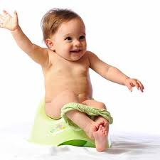
E. Erikson 2. Stádium
autonomie proti zahanbení a pochybnosti; • rané dětství 1-3 roky
zdůrazňuje potřebu vyváženosti mezi „zadržováním“ a „pouštěním“
análně-svalové chování má své důsledky pro sociální interakce
příliš mnoho svázanosti X příliš málo zábran
ctnost: vůle
nestrannost
začne vnímat své chování jako dobré a špatné, rozpoznává i druhých lidí
° soudní proces
rozlišování dobré a špatné se u jedince má charakter posuzování viny a neviny
podoba soudního procesu
° legalismus
když se soudní proces vyvine do striktního a rigidního vyžadování pravidel

Slide 21
E. Erikson 3. Stádium
. iniciativa proti vině; ctnost: účelnost
• hravý věk 3-6 let
• dítě plánuje, experimentuje, pouští se do nových věcí
• přílišná snaha o úspěch při těchto nových záměrech vyvolává u dítěte pocity viny
• jiné pocity viny mohou být následkem fantazií (i sex. Povahy)
• dítě může prostřednictvím hry poskytovat náznaky svých budoucích aspirací
dramatičnost
dítě si začíná hrát
° divadlo
vytváří si různé hry, je stimulována vlastní fantazie
° napodobování
jedinec má tendenci pouze napodobovat chování druhých
chybí tam vlastní myšlenka, vlastní invence
fixace pravdy, že dobro vítězí – dobrý konec – katarze se v dospělosti objevuje tím, proč lidé mají
rádi divadlo – nebezpečí – jedinec má tendenci pouze imitovat

Slide 22
E. Erikson 4. Stádium
snaživost proti méněcennosti;
• školní věk 6 – 12 let
• přechod od hry k produktivnějším činnostem- dovednosti a správné užívání nástrojů
• úspěch vyvolává v dítěti radost X neúspěch pocit méněcennosti
• kompetence – krok ve směru zralého úkolového zaměření
ctnost: kompetence
formálnost
dítě se učí novým, jakým způsobem má ve škole řešit různé úkoly; toto formální učení, jak
postupovat, je předpokladem pro vstup do pracovního procesu
° práce
° formalismus
akcent se klade na proces práce, učení, perfekticionismus, nezajímáme se o výsledek

Slide 23
E. Erikson 5. Stádium
Identita proti zmatení rolí
adolescence: 12-20 let
• těsně blízko jsou si příslib objevení sebe samého a hrozba ztráty sebe samého
• stádium sjednocuje všechny předchozí představy mladého člověka o sobě samém
• vědomí identity ego dává dospívajícímu člověku důvěru, že jeho sebepojetí odpovídá tomu, jak ho vnímají druzí
psychosociální moratorium
vyřešit krizi identity - potřebují období odkladu závazku dospělosti
• věrnost – osobní oddanost zvolenému povolání či životní filosofii
ideologie
▪ potvrzování životních voleb – totalismu
° ideologie
člověk podléhá nařízením různých skupin
° totalismus
není schopen oprostit se od žití v partách

Slide 24
E. Erikson 6. Stádium
intimita proti izolaci
mladá dospělost: 20-30 let
• intimita je spojením vlastní identity s identitou druhého beze strachu, že člověk ztratí sám sebe
nebo „rozpustí“ svou identitu
• intimita by měla obsahovat závazek
• může být vyjádřena i sexuálně
• proces intimity může člověku pomoci vyjasnit si svou vlastní identitu prostřednictvím
identifikace s druhým člověkem
Ctnost: láska
° afiliace
tendence sbližovat se s druhými
° bytí s druhými
° elitarismus

Slide 25
E. Erikson 7. Stádium
generativita proti stagnaci; ctnost: pečování
• dospělost: 30-65 let
• lidé se zapojují do společnosti, aby vytvářeli něco hodnotného
Ctnost: pečování – ochota konstruktivně přispět společnosti
° generačnost
snaha předávání hodnot další generaci
° zájem o druhé
° autoritářství
snaha nutit přijmout svůj názor

Slide 26
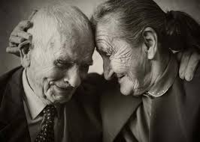
E. Erikson 8. Stádium
integrita ego proti zoufalství
• zralý věk: 65+ let
• pokud se člověk ve stáří nemůže ohlédnout na svůj život s pocitem dobře vykonaného díla
osobního naplnění, nastupuje zoufalství
• vidí vztah mezi dětskou důvěrou a dospělou integritou
Ctnost moudrost – vrchol cyklu
° integrace
° potvrzování moudrosti
° sapientismus
tendence předstírat moudrost
pravdy, ke kterým nedospěl, ale o kterých se domnívá, že by měly být předány

Slide 27
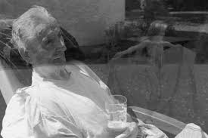
9. stadium

